Slide 1
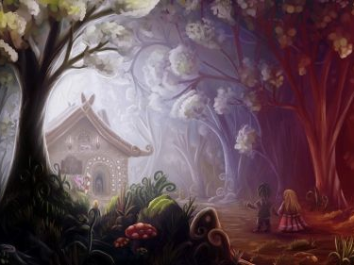
Speluitleg
Voorbereiding
Print alle opdrachten uit en stop ze per opdracht in een mapje.
Kopieer de laatste pagina’s van het verhaal van Hans en Grietje en verstop ze. Ik gebruikte de versie van Kapitein Winokio.
Roep de kinderen bij elkaar. Bind 9 stroken zwart crêpe-papier vast aan de doorgang. Dit zijn de tralies waarachter de kinderen opgesloten zullen zitten.
Het spel
Vertel het eerste deel van het verhaal, tot je aan de pagina’s komt die ontbreken in je sprookjesboek. Plots verander je zelf in een heks en sluit je de kinderen op achter de tralies. De enige manier om te ontsnappen is door alle raadsels op te lossen.
(Start nu de PowerPoint met het spel.)
Per juist opgelost raadsel, wordt er één strook crêpe-papier weggehaald. De kinderen voeren klassikaal of in kleine groepjes de opdrachten uit.
De kinderen klikken op het juiste prentje. Als het antwoord juist is, krijgen ze een duim omhoog, indien niet, een duim naar beneden en krijgen ze opnieuw de dia van hetzelfde raadsel te zien.
Als de tralies volledig weg zijn, kunnen de kinderen op zoek naar de laatste pagina’s uit het sprookjes boek, al dan niet met een spoor van snoepjes dat ze kunnen volgen.
In de hoekjes van de antwoorddia’s en de opdrachten staat het bijhorende popje uit de taal- en rekenkastjes. (vb. Rex de Rijmheks, Toontje Patroontje, ...)

Slide 2
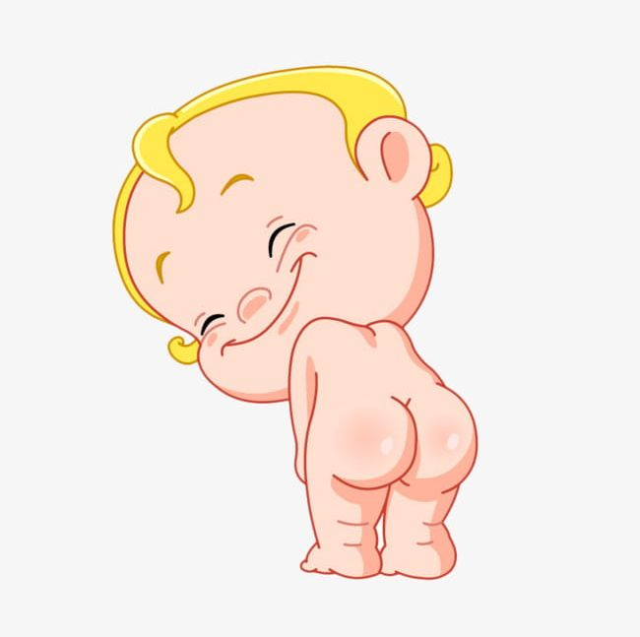
Knip elk prentje apart uit.
Er blijft één prentje over.
Zoek een rijmwoord voor dat prentje.

Slide 3
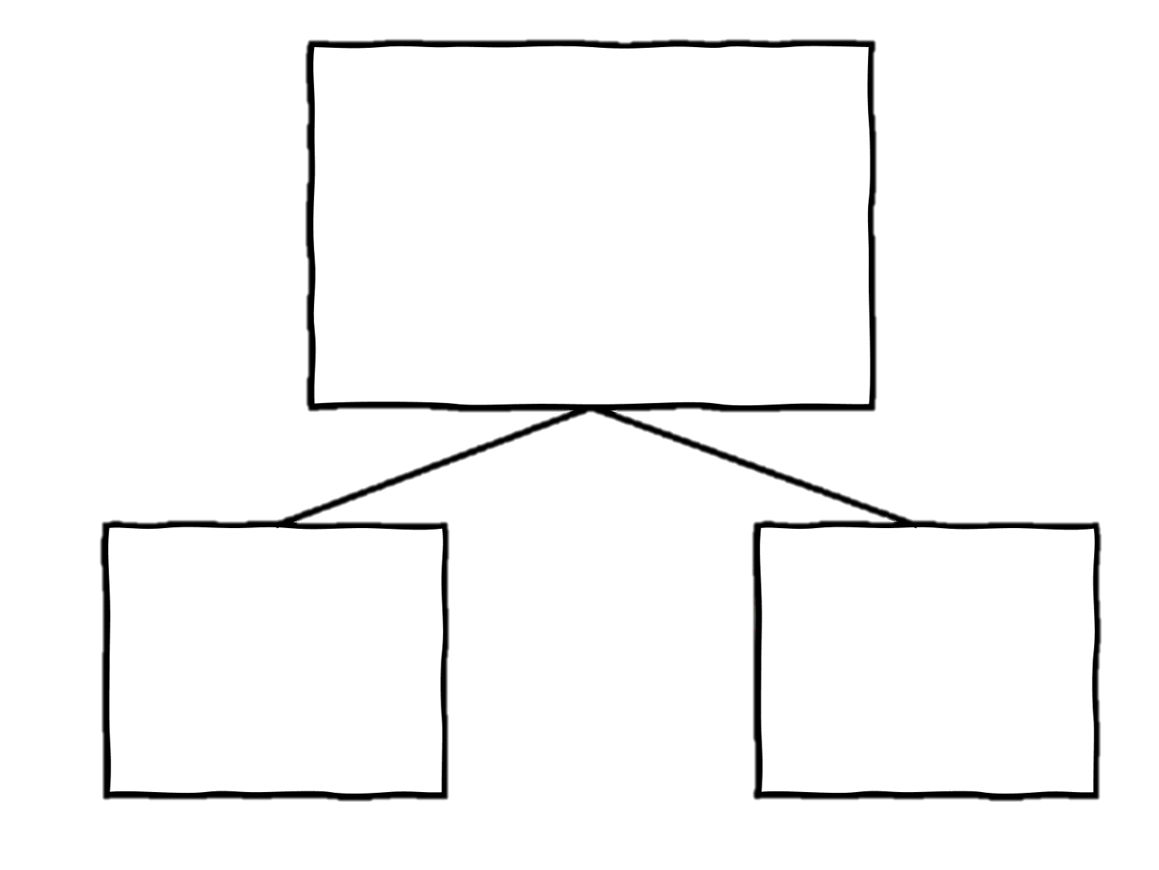
Welk kaartje blijft over?
2
?

Slide 4
Welk kaartje blijft over?
3
?

Slide 5
Welk kaartje blijft over?
1
?

Slide 6
Welk kaartje blijft over?
3
?

Slide 7
Welk kaartje blijft over?
5
?

Slide 8
1
0
3
2
4
Welk kaartje blijft over?

Slide 9
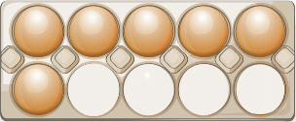
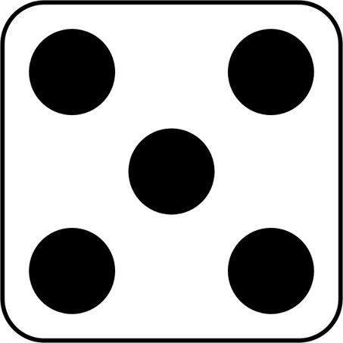
Hoeveel 6jes zie je?

Slide 10
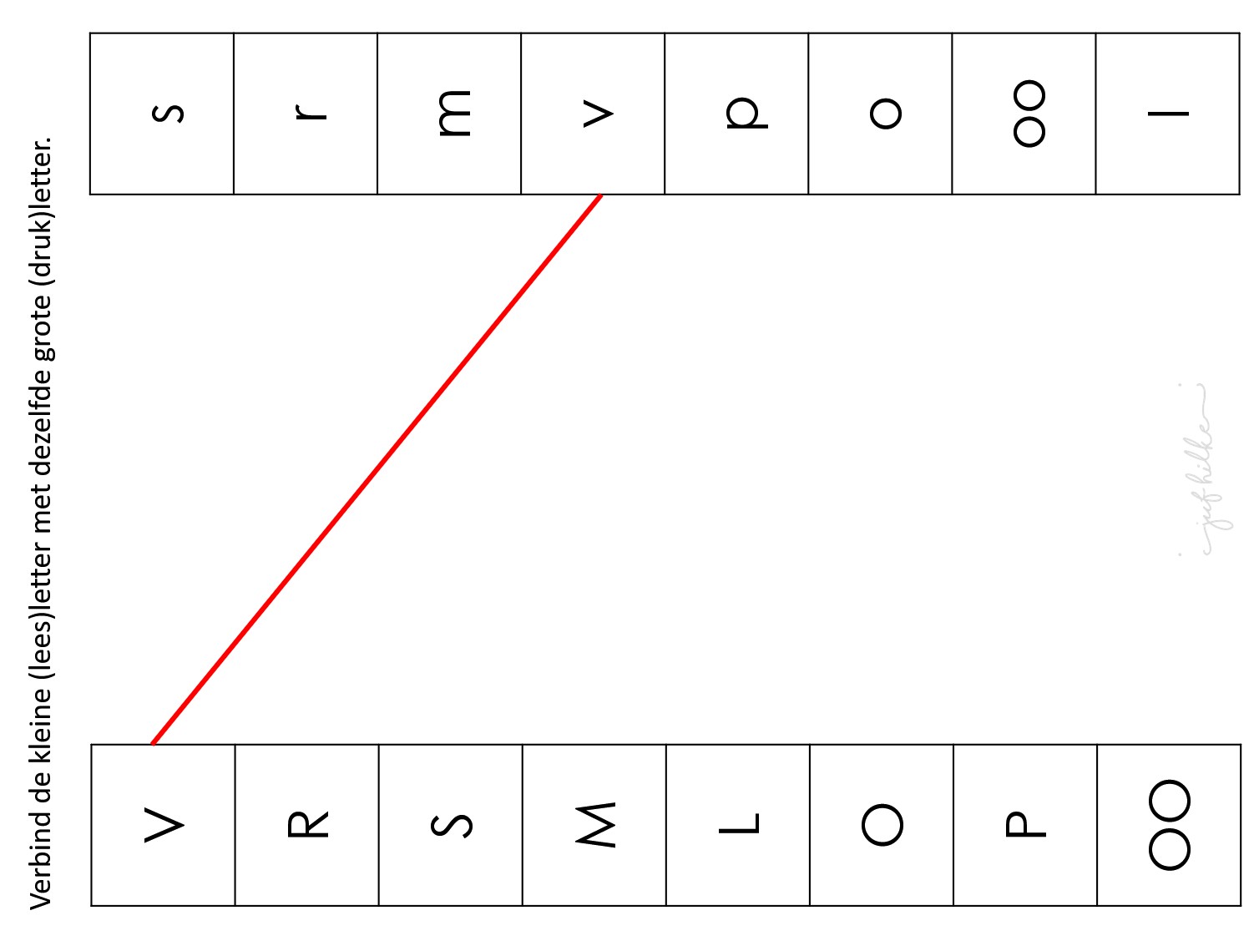
Verbind de drukletters met de leesletters. Welke ontbreekt?
M
P
K
O
S
L
R
?
s
l
m
o
k
p
?

Slide 11
Zoek de minste snoepjes.

Slide 12
Zoek de minste snoepjes.

Slide 13
Zoek de minste snoepjes.

Slide 14
Zoek de minste snoepjes.

Slide 15
Vul het patroon aan.
Welk kaartje blijft over?
?

Slide 16
Vul het patroon aan.
Welk kaartje blijft over?
?

Slide 17
Vul het patroon aan.
Welk kaartje blijft over?
?

Slide 18
Vul het patroon aan.
Welk kaartje blijft over?
?

Slide 19
Vul het patroon aan.
Welk kaartje blijft over?
Knip elk kaartje apart uit.

Slide 20
Welke letter hoor je in elk woord?
hans – snoep - huisje

Slide 21
Zoek de meeste snoepjes.

Slide 22
Zoek de meeste snoepjes.

Slide 23
Zoek de meeste snoepjes.

Slide 24
Zoek de meeste snoepjes.

Slide 25
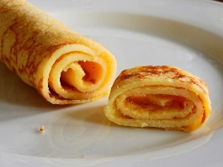
snoephuisje | chocolade | snoep
Hans | Grietje | pannenkoek
heks | taart
Tel de lettergrepen.
Welk kaartje blijft over?

Slide 26
3 | 4 | 1
1 | 2 | 3
1 | 1 | 2
Tel de lettergrepen.
Welk kaartje blijft over?
Knip elk kaartje apart uit.

Slide 27
Wie zijn de cijferburen van de heks.
Maak telsprongen van 1.
Welke huisnummer blijft over?
2
4
3
5

Slide 28
Welk kaartje blijft over? Knip elk kaartje apart uit.
1 | 3 | 3
5 | 2 | 4
4 | 6 | 2

